Slide 1
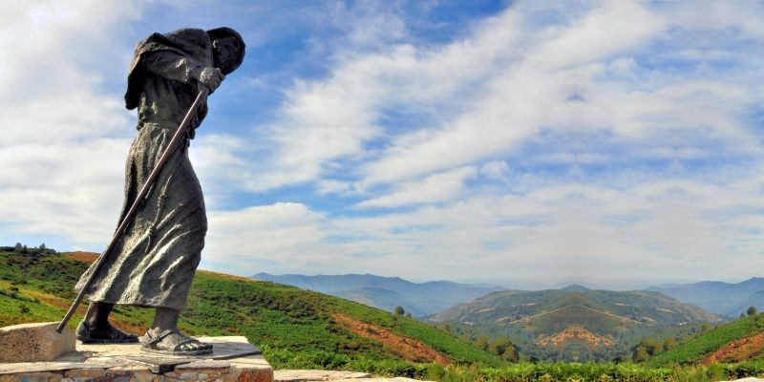

Sur le chemin de Compostelle

Slide 2
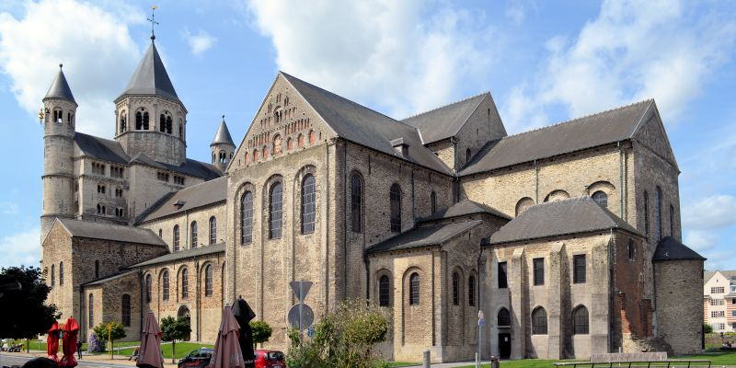
Collégiale de Nivelles en Belgique

Slide 3
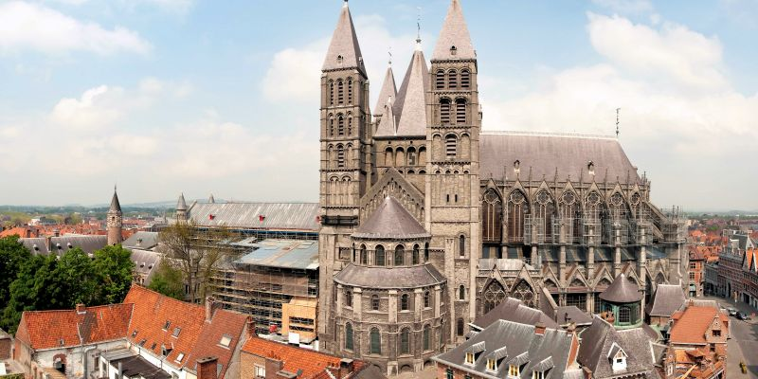
Cathédrale de Tournai en Belgique

Slide 4
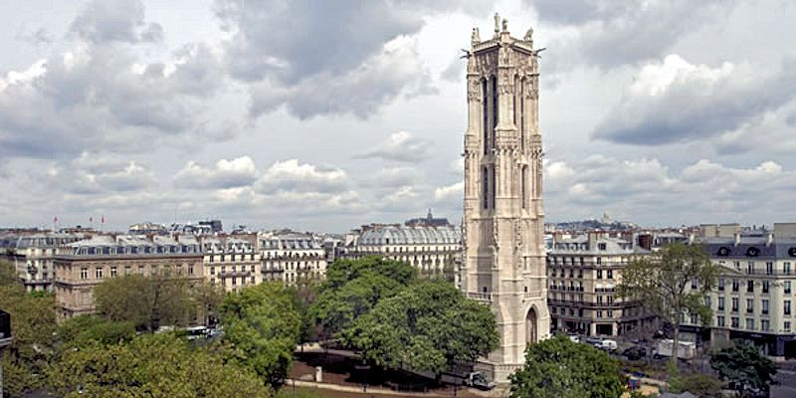
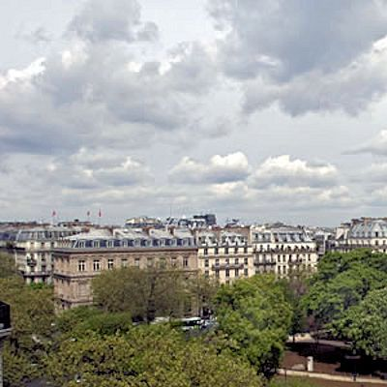
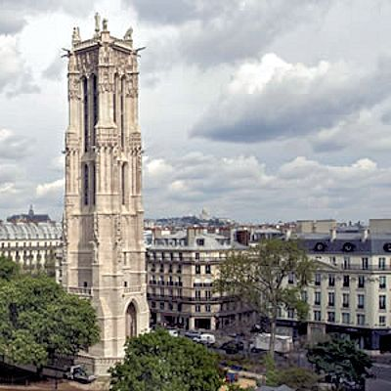
La Tour Saint Jacques à Paris

Slide 5
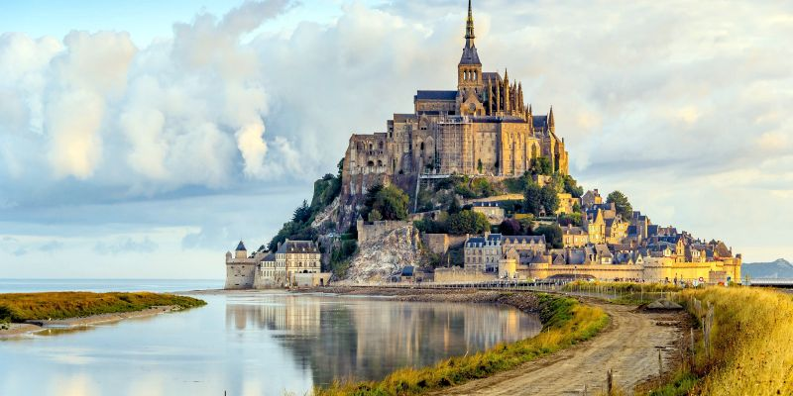
Le Mont Saint-Michel

Slide 6


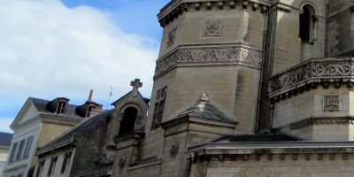

La basilique Saint-Martin de Tours

Slide 7
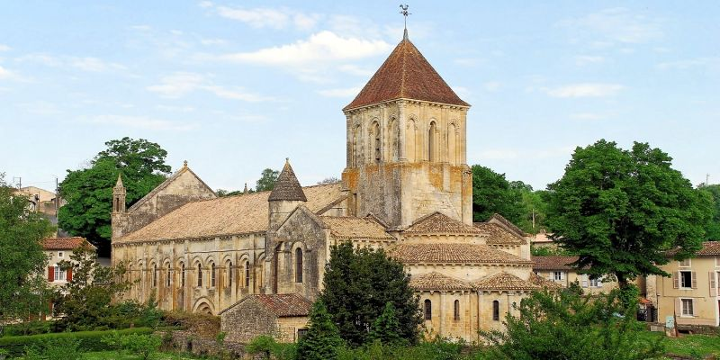
L’église Saint-Hilaire en Poitou-Charentes

Slide 8
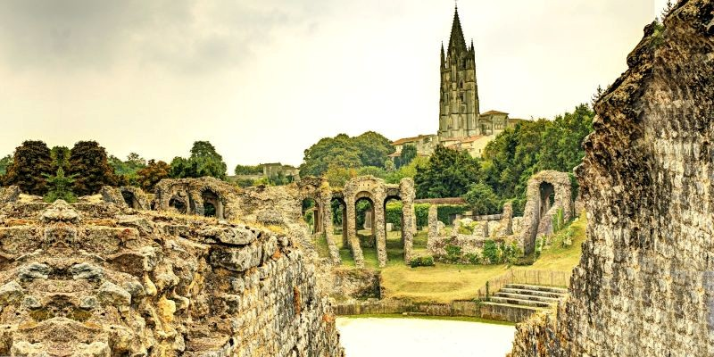
L’église Saint-Eutrope de Saintes et
les ruines de l’abbaye aux Dames

Slide 9
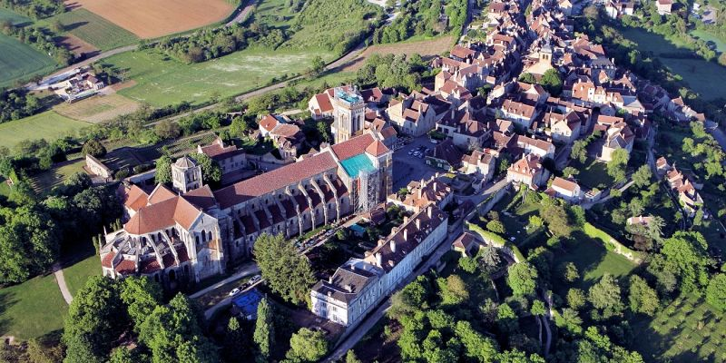
La basilique de Vézelay en Bourgogne

Slide 10
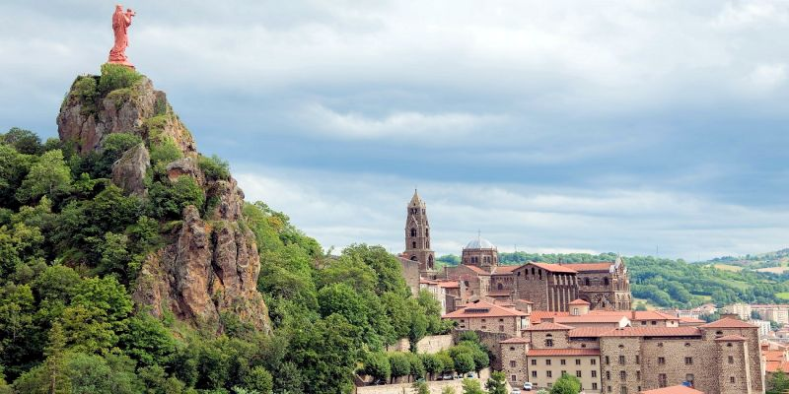
La Vierge Noire du Puy-en-Velay.

Slide 11
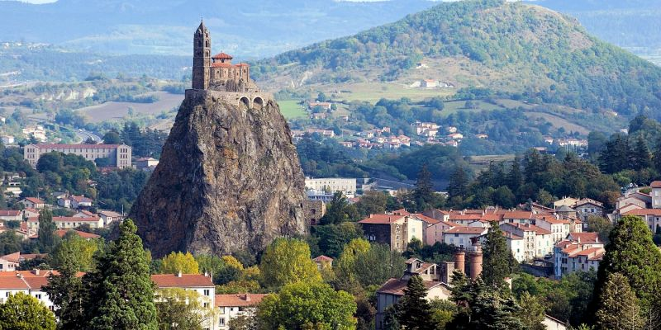
Le Rocher d’Aiguilhe en Haute-Loire

Slide 12
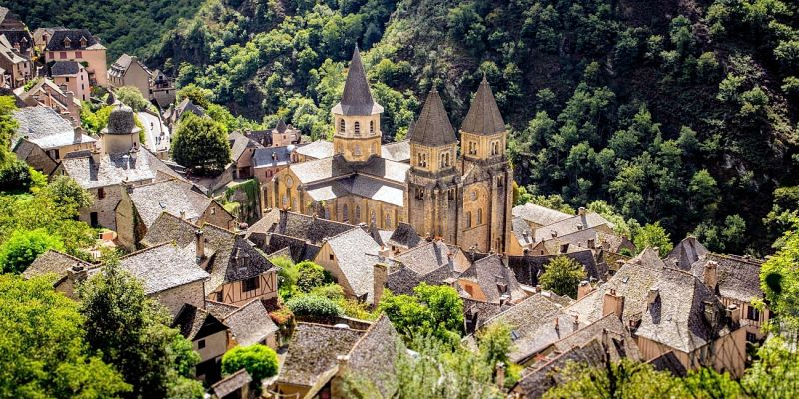
L’abbatiale Sainte-Foy de Conques dans l'Aveyron

Slide 13
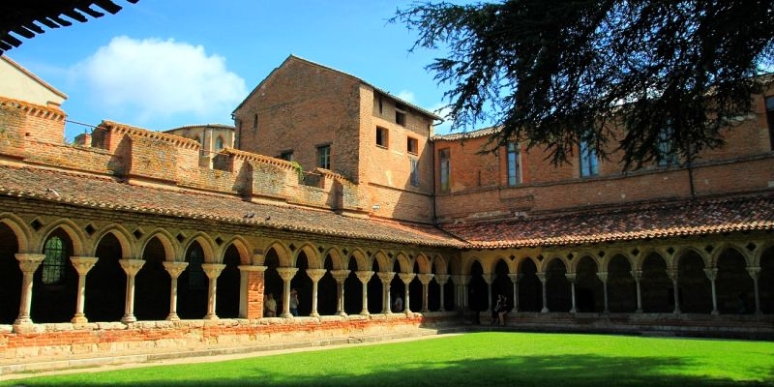
L’abbaye Saint-Pierre de Moissac
dans le Tarn-et-Garonne

Slide 14
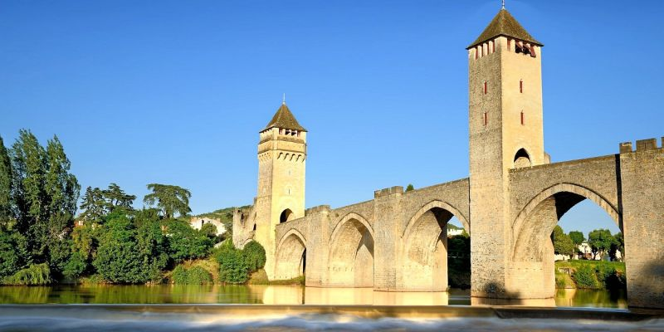
Le Pont Valentré à Cahors

Slide 15
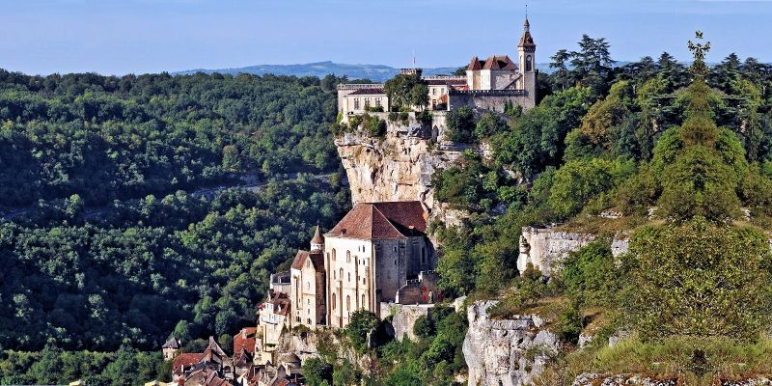
Rocamadour en Dordogne

Slide 16
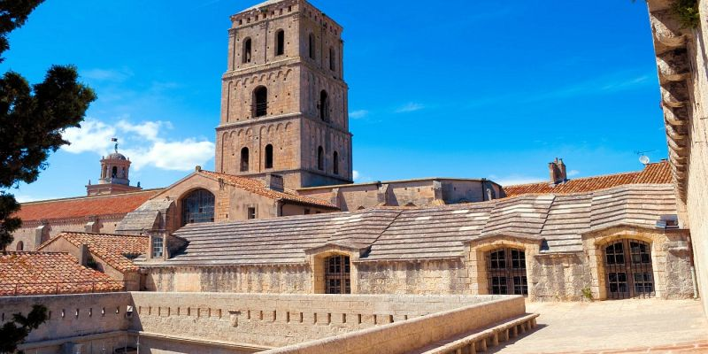
L’église Saint-Trophime d’Arles

Slide 17
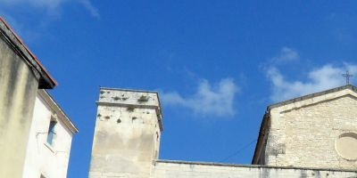
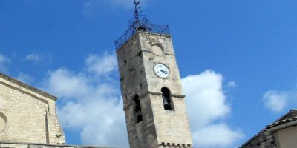
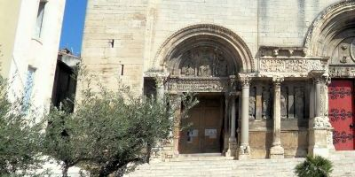
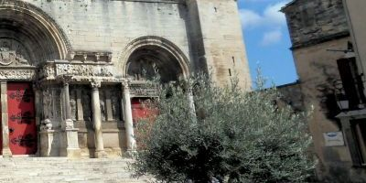
L'abbatiale de Saint-Gilles-du-Gard

Slide 18
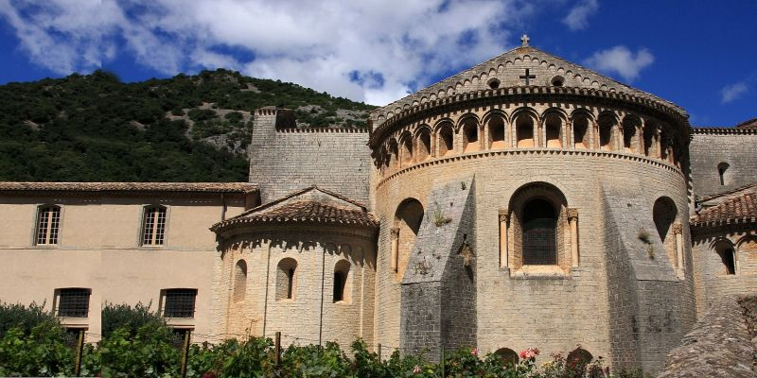
L’abbaye de Saint-Guilhem-le-Désert dans l'Hérault

Slide 19
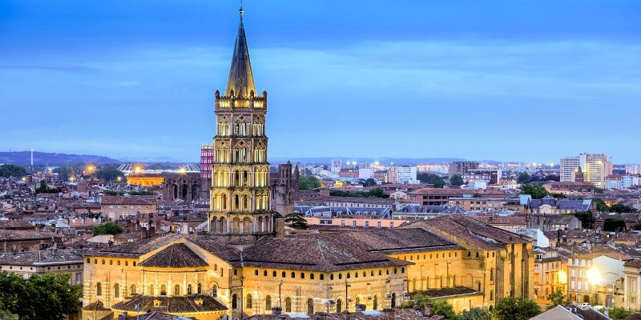
La basilique Saint-Sernin à Toulouse

Slide 20
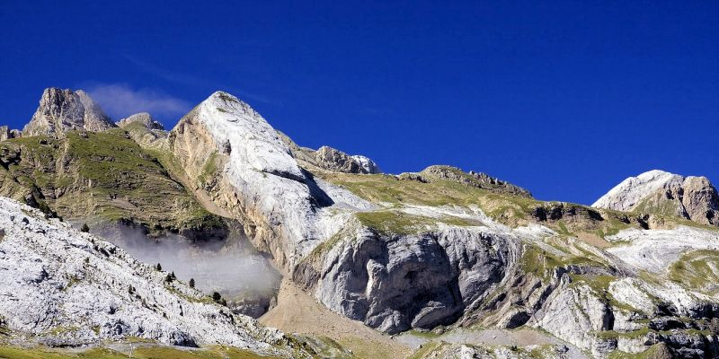
Le col de Somport dans les Pyrénées

Slide 21
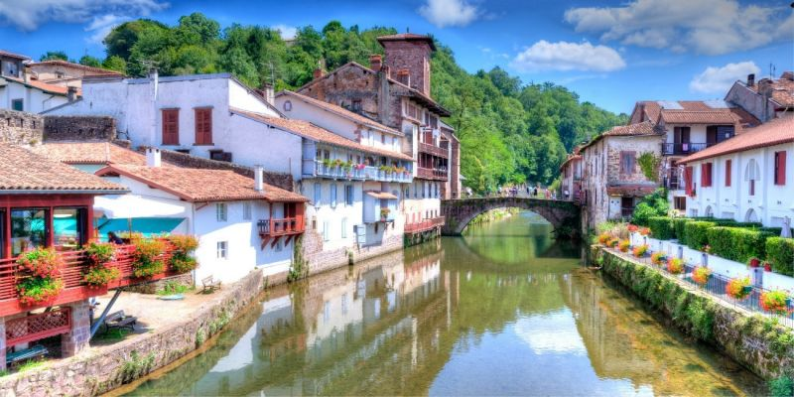
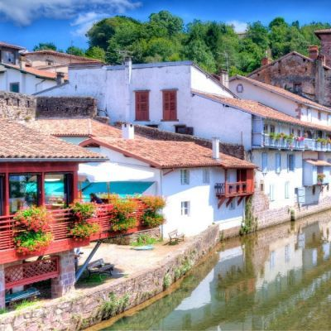
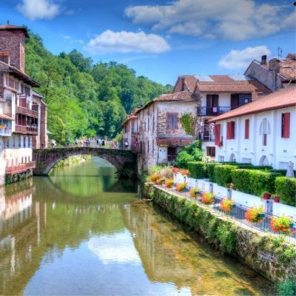
Saint-Jean-Pied-de-Port et Roncevaux dans les Pyrénées-Atlantiques

Slide 22
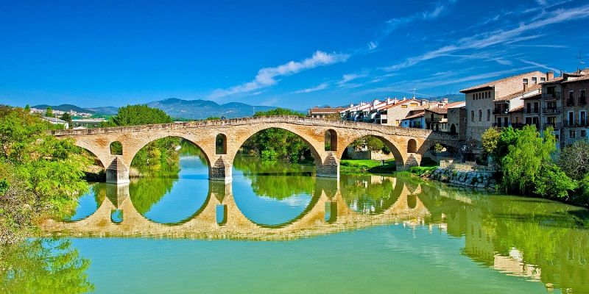
Puente la Reina en Navarre

Slide 23
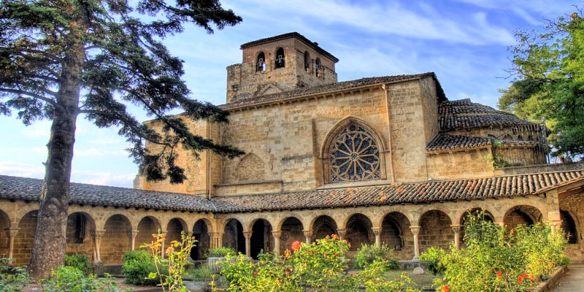
Estella, la Tolède du Nord

Slide 24
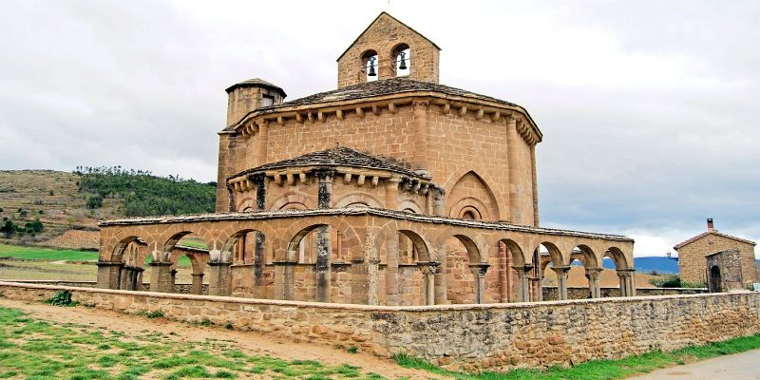
L’église Sainte Marie d’Eunate

Slide 25
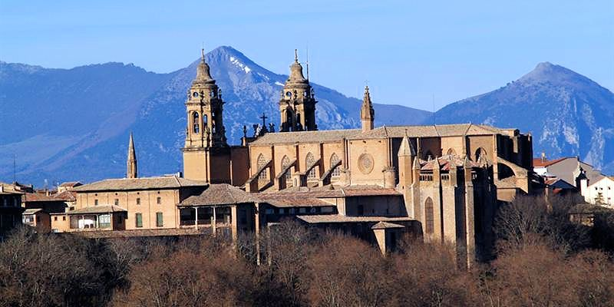
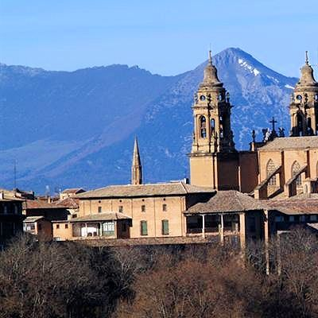
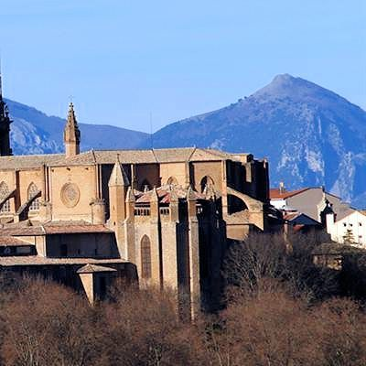
Pampelune, capitale de la Navarre.

Slide 26
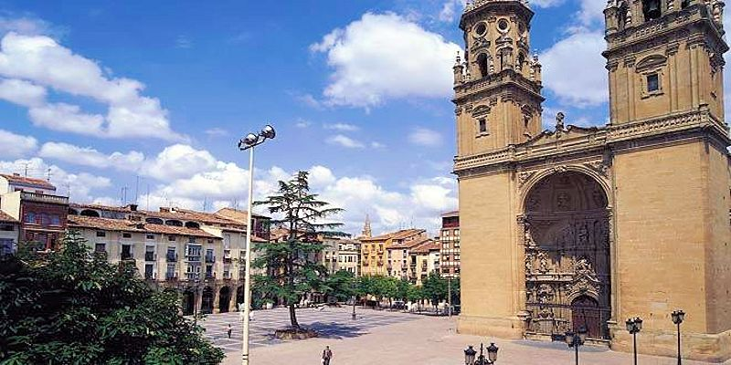
Logroño dans la région de La Rioja

Slide 27
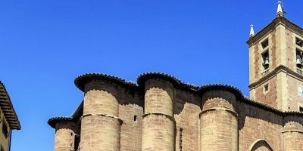

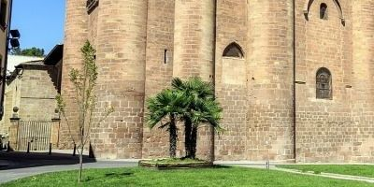
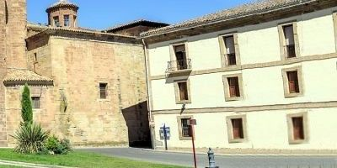
Le monastère de Santa Maria la Real à Nájera

Slide 28
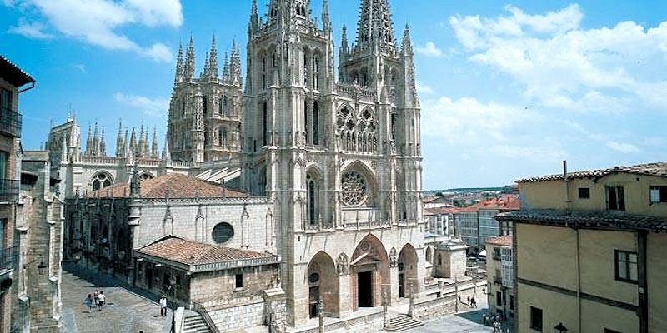
Burgos en Castille

Slide 29
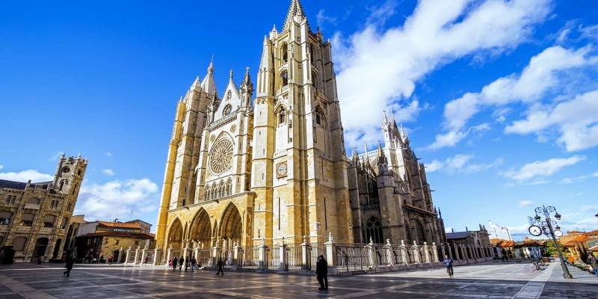
La cathédrale Santa Maria de Regla en León

Slide 30
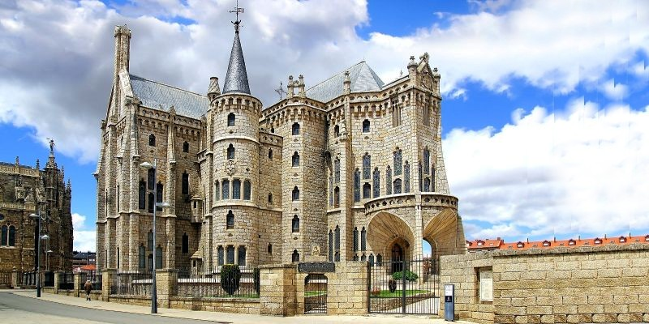
Astorga en Léon

Slide 31
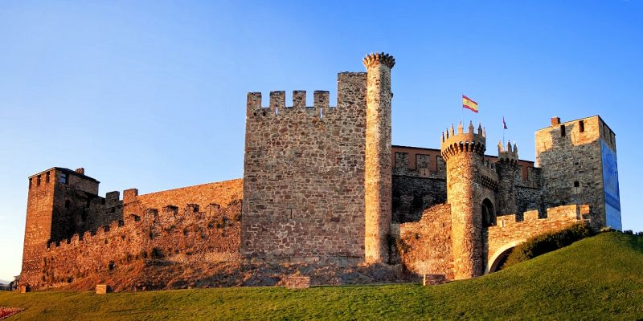
Le château des Templiers à Ponferrada

Slide 32
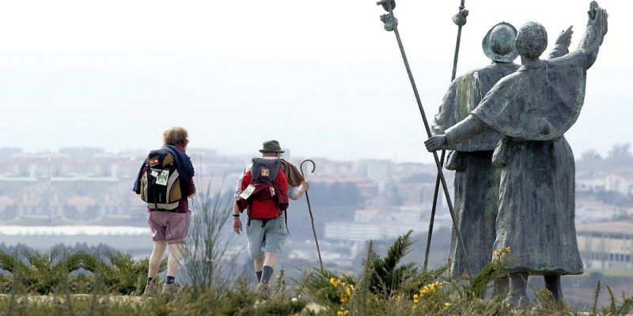


El Cebreiro en Galice

